Slide 1
Üzleti intelligencia a gyakorlatban
Pecsora Sándor
6. Online óra
Egyszerű Query készítése II.

Slide 2
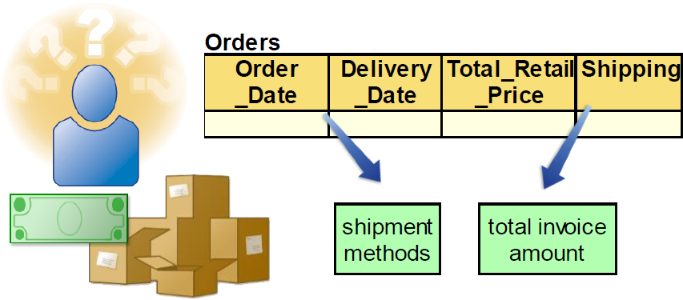
Új oszlop készítése kifejezés segítségével
Egy új változót definiálhatunk az adattáblánkban egy kifejezés segítségével.

Slide 3
Computed Columns
Új összegzett oszlopot, újra kódolt oszlopot, vagy számolt oszlopot hozhatunk létre a Query Builder segítségével.
Egy varázsló segítségével végezhető el a művelet, amelyben további beállításként módosíthatjuk és hozzáadhatjuk a következőket: oszlop név, formátum és címke.
SAS Függvények
A SAS függvény egy olyan eljárás, amely egy értéket ad vissza és ez az érték függ a bemeneti értéktől.
A SAS függvény általános alakja:
function-name(argument1,argument2, . . .)
Példa:
sum(Salary,Bonus)

Slide 4
Gyakorlat 1.
Adja hozzá az Orders táblát, majd jobb klikk a táblán és válassza a Query Builder-t a helyimenüből.
Shipping Detail Query név kerüljön a Query name mezőbe. Kattintson a Change-re és gépelje a Shipping szöveget a File name mezőbe. Kattintson a Save-re.
Válassza a Select Data fület. A következő oszlopokat adja hozzá: az Orders táblából: Order_ID, Order_Date, Delivery_Date, Product_ID, Total_Retail_Price, Shipping, és Profit.
Kattintson a Computed Columns gombra, hogy hozzáadhasson egy új oszlopot. A Computed Columns ablakba kattintson a New-ra.
Step 1: válassza az Advanced expression-t, majd Next.
Step 2: nyissa le a Selected Columns-t. Duplán kattintva a Delivery_Date-re, adja hozzá a kifejezéshez. Írjon egy mínusz „-” jelet, majd adja hozzá az Order_Date változót, majd Next.
Step 3: legyen Days_to_Deliver a Column Name és Identifier mezők értéke. Legyen Days to Deliver a címke, majd Next.
Step 4: ellenőrizze az összegzett oszlop tulajdonságait, majd Finish.

Slide 5
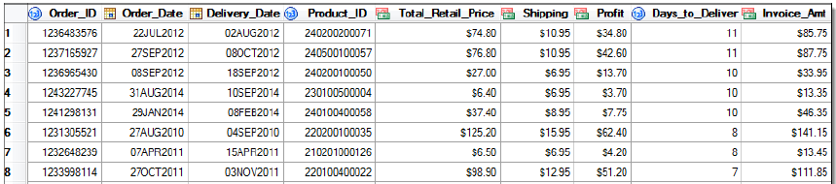
Gyakorlat 1.
Ismét indítsa el a New Computed Column wizard-ot és készítse el az Invoice_Amt oszlopot.
Step1: válassza az Advanced expression-t, majd Next.
Step 2: nyissa le a Functions mappát és keresse meg a SUM függvényt. Adja hozzá a SUM függvényt a kifejezéshez. A SUM szintaxisa a jobb oldali panelben látható.
A Selected Columns-ból válassza ki a Total_Retail_Price változót, majd tegyen egy vesszőt utána. Adja hozzá a Shipping változót és fejezze be a kifejezést: SUM(Total_Retail_Price, Shipping), majdNext.
Step 3: Invoice_Amt kerüljön az Identifier és a Column Name mezőkbe, és Invoice Amount a Label mezőbe. Kattintson a Change-re és állítson be pénznemet formátumnak. A Format ablakban válassza a Currency-t a Categories panelből és a DOLLARw.d a Formats panelből. Legyen a teljes hossz 8, és legyen 2 decimális érték. OK majd Next.
ellenőrizze az összegzett oszlop tulajdonságait, majd Finish.
Rendezze a tábla Days_to_Deliver változóját csökkenő sorrendbe. Válassza a Sort Data fület és alkalmazza a rendezést a Days_to_Deliver oszlopra, a rendezés legyen Descending.
Futtassa és ellenőrizze az eredményt.
Mentse a projectet.

Slide 6
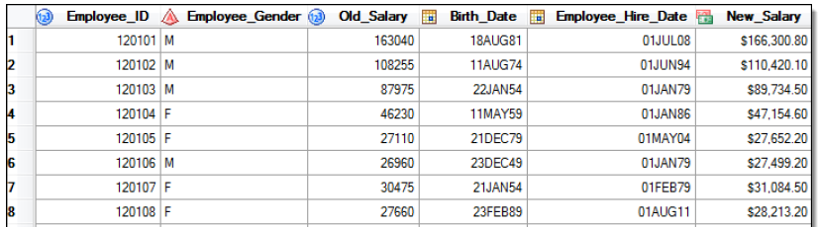
Gyakorlat 2.
Query Builder segítségével hozza létre a New_Salary oszlopot, ami a jelenlegi fizetés +2% emelés.
Adja hozzá az employee_payroll adattáblát.
A query neve legyen New Salary Query. A kimeneti tábla neve legyen New_Salary.
Adja hozzá az Employee_ID, Employee_Gender, Salary, Birth_Date, és Employee_Hire_Date oszlopokat. Módosítsa a Salary oszlop tulajdonságaiban az oszlop nevét Old_Salary-re.
Csak az aktív dolgozókat tartalmazza (akik nem rendelkeznek Employee_Term_Date értékkel).
Készítse el a New_Salary oszlopot, amely a jelenlegi fizetés +2% . Formázza meg az oszlopot úgy, hogy tartalmazza a dollar jelet „$” és két tizedes jegyet.
Szorozza az Old_Salary-t 1.02 értékkel.
Futtassa a query-t.

Slide 7
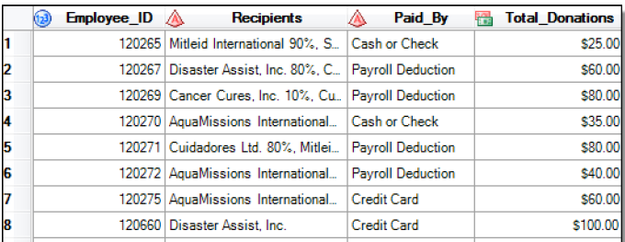
Gyakorlat 3.
A Query Builder segítségével készítsen egy táblát az employee_donations táblából egy új oszloppal, amely megmutatja minden alkalmazott összes támogatását.
Adja hozzá az employee_donations táblát.
A Query neve legyen Donations Query, a tábla neve legyen Total_Donations.
A következő oszlopokat adj hozzá: Employee_ID, Recipients, és Paid_By.
Készítsen új oszlopot: Total_Donations, amely összegzi a négy negyedév adományait. Az új oszlop mutassa a dollár jelet, két decimálist és a tagoló vesszőt ($1,250.00).
Olyan függvényt használjon amely kezeli a hiányzó értékeket
Futtassa a Query-t.

Slide 8
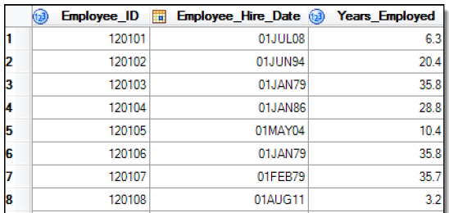
Extra Gyakorlat
A Query Builder segítségével készítsen egy táblát, amely tartalmazza az aktív alkalmazottakat (akik nem rendelkeznek Employee_Term_Date értékkel) és azt, hogy hány évet dolgoztak.
Adja hozzá az employee_payroll táblát és készítsen queryt Years EmployedQuery néven és a kimeneti tábla neve legyen Years_Employed. Adja hozzá az Employee_ID és Employee_Hire_Date oszlopokat. Csak azok az alkalmazottak legyenek benn akik nem rendelkeznek Employee_Term_Date értékkel.
Készítse el az Years_Employed oszlopot, amely kiszámolja, hogy az egyes alkalmazottak hány évet töltöttek el az Orion Star-nál, ehhez használja a hire date és a mai nap dátumát. A formátuma egy tizedesre kerekített legyen.
Az YRDIF függvény kiszámolja a dátumok közötti távolságot években.
A TODAY függvény a mai napot adja vissza.
Használja a függvények súgóját.
Futtassa a queryt.
Az eredményei ettől eltérhetnek.

Slide 9
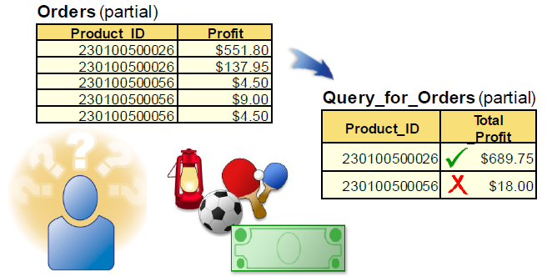
Adatok csoportosítása és összegzése egy Query-ben
Csoportosító változó hozzáadása egy query-hez.
Válassz elemző változót és összegző statisztikát.
Szűrd meg az adatokat.

Slide 10
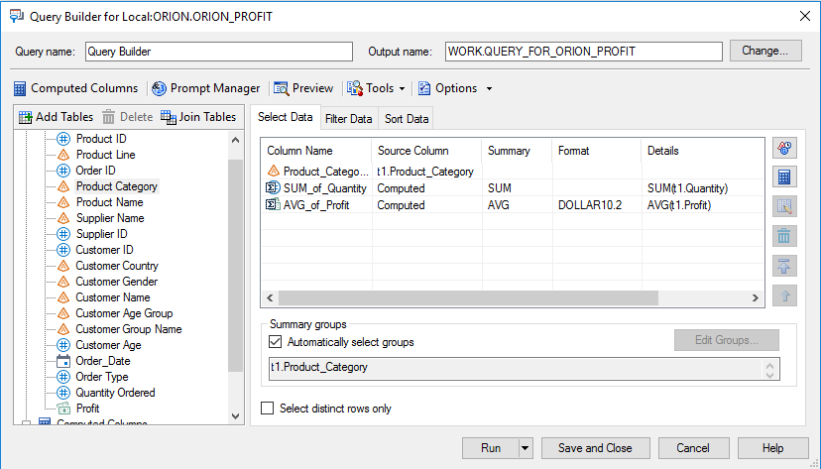
Adatok csoportosítása
A Query Builder segítségével csoportosítható és összegezhető az adat.
A Select Data fülön érhetőek el ezek az opciók.
A New Computed Column Wizard segítségével készíthető összegző oszlop.
A számítás nélküli oszlopok automatikusan Csoportosító változók lesznek

Slide 11
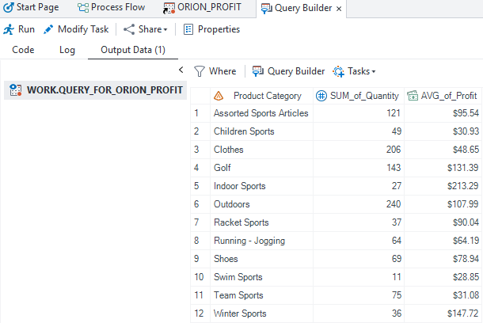
Változóérték szerinti csoportosítás
A query ebben az esetben minden értéknek új sort készít, és elkészíti a kért statisztikákat.

Slide 12
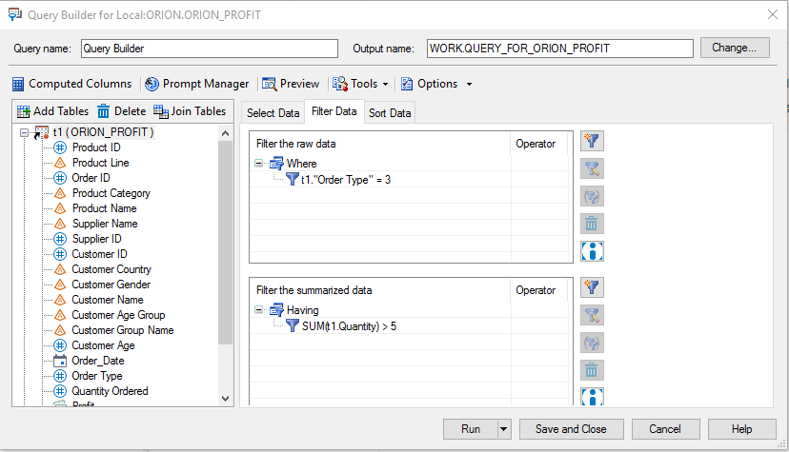
Adatok szűrése
A Filter Data fülön érhető el

Slide 13
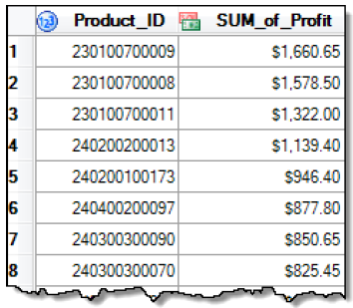
Gyakorlat 4.
Adja hozzá az Orders táblát, majd jobb klikk a táblán és válassza a Query Builder-t a helyimenüből.
Legyen a query neve Top Products Query és a kimeneti tábláé TopProducts.
Dupla kattintással adja hozzá a Product_ID és a Profit változókat.
Válassza a Select Data fülön a Summary opciót a Profit oszlopnál. Válassza a SUM statisztikát.
Kattintson a Filter Data fülre. Húzza a _Calculation-t a Filter the summarized data panelre.
A New Filter wizardot alkalmazza, ellenőrizze, hogy az alias a SUM_of_Profit. Kattintson a Greater than-re az Operator mezőben. Írjon 500-t a Value mezőbe, majd Finish.
Válassza a Sort Data fület. Húzza a _Calculation-t a panelre, majd állítsa csökkenőre, Descending.
Run

Slide 14
Gyakorlat 5.
Adja hozzá az employee_master táblát.
A Query Builder segítségével készítse el az Average Salary per City Query nevű queryt és az AvgSal_City nevű táblát.
Adja hozzá a City és a Salary oszlopokat.
Válassza az AVG (átlag) statisztikát a Salary változónál.
Rendezze a táblát AVG_of_Salary szerinti csökkenő sorrendbe.
Futtassa.

Slide 15
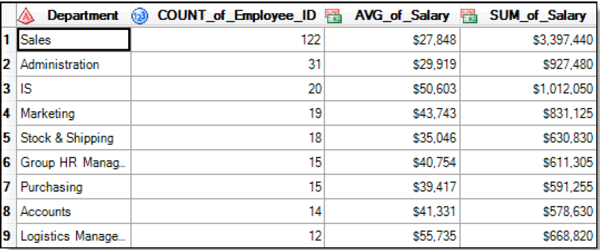
Gyakorlat 6.
A Query Builder segítségével csoportosítson, összegezzen és szűrjön
Adj hozzá az employee_master táblát.
Készítsen queryt Salary Summary by Dept Query néven és a kimeneti tábla neve legyen salary_summary.
Adja hozzá a Department, Employee_ID, és Salary (kétszer) változókat a Select Data panelben. Megfelelő statisztikát választva határozza meg az alkalmazottak számát, az átlagos fizetést és a teljes összegét a részlegenkénti fizetéseknek.
Az AVG_of_Salary és SUM_of_Salary oszlopok formátuma legyen a legközelebbi dollárra kerekítve.
Csak azok a részlegek jelenjenek meg, ahol legalább 10 alkalmazott van.
Rendezze a táblát a részlegek mérete szerinti csökkenő sorrendbe (alkalmazottak száma szerint).
Futtassa.

Slide 16
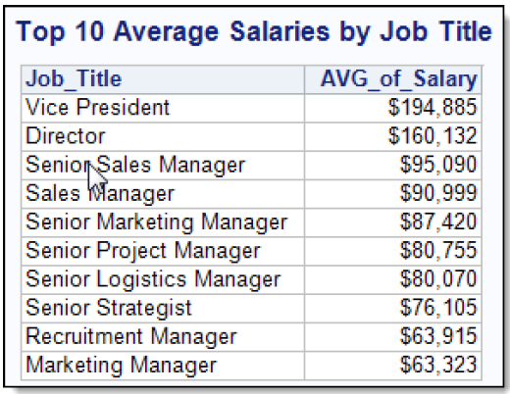
Extra Gyakorlat
A Query Builder segítségével készítse el a Top-Ten Riportot
Adja hozzá az employee_master táblát.
Készítsen új queryt Top 10 Paid Job Titles néven.
Minden foglalkozáshoz számolja ki az átlagos fizetést. Legyen az oszlop neve AverageSalary és a formátuma egész dollárra kerekített.
Szűrje meg az adatokat, hogy ne legyenek benne azok az alkalmazottak, akiknek a beosztása tartalmazza a Chief szót.
Átlagos fizetés szerinti csökkenő sorrendbe rendezze a táblát.
Végezze el a következő módosításokat:
Riportot készítsen kimeneti tábla helyett.
A kimeneti sorok számát maximalizálja 10-re.
A riport címe legyen Top 10 Average Salaries by Job Title.
A megfelelő beállításokat itt keresse: Options ⇨ Options for this query.
Futtassa.

